Slide 1

债券与股票的估值

Slide 2

上面我们讨论了资金的时间价值,探索了复利的奥秘。现在，我们就运用这些概念去决定各种证券的价值。这里，我们特别关注公司长期证券——债券和普通股的定价。定价理论是各章内容的一个基础，公司的主要决策都与定价有关。

Slide 3
知识的储备
一价定律与资金时间价值
如果你有一所房子你租出去的话可以获得C₀到C_{n}的租金，如果你打算卖出去应该卖多少钱？

Slide 4
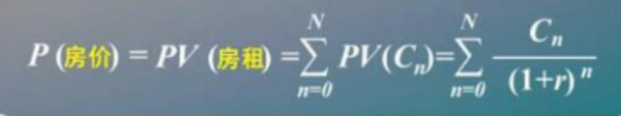
房屋出0 1 2......... N
租市场 C0 C1 C2........Cn
房屋销售市场 价格=？
同样的房屋在两个市场价值会不同吗？

Slide 5
一价定律
同质的投资机会在不同的竞争市场上同时进行交易的时候，交易价格是一样的
“一价定律”在金融学中有重要的作用，理论上，可以利用一价定律为所有的资产定价。
套利与一价定律
  如果房价>房租的收入
套利：投资者可以利用同质资产在不同市场上进行交易，从而获得价差收益的行为。
如果一项资产在不同市场上不存在套利机会，正确定价，“无套利价格”

Slide 6

第一节 债券的估值
第二节 普通股票的估值

Slide 7


2.3.1 债券的特征及估价
概念：债券是由公司、金融机构或政府发行的，表明发行人对其承担还本付息义务的一种债务性证券，是公司对外进行债务筹资的主要方式之一。
1. 债券的主要特征
票面价值
票面价值
票面价值
到期日
到期日
到期日
2
2
1
2
1
3
1
3
3
票面利率
票面利率
票面利率

Slide 8
债券的基本要素
票面价值:[MV][或称面值 face value、par value或本金principal] 是指在债券到期日支付给债权人的金额 。在美国每张债券的票面价值通常是 $1,000。
票面利率:[或称息票利率、息票率Coupon rate]是指债券上标明的利率即年利息除以债券的票面价值。
  多数债券
到期日:债券一般有固定的偿还期限，到期日是指期限终止之时。到期时，债券发行人（政府或企业、银行）有责任按债券面值购回。

Slide 9

第一节 债券的估值
2、分类：
永久债券
有限到期日的债券 息票债券（常见）
无息票债券

Slide 10
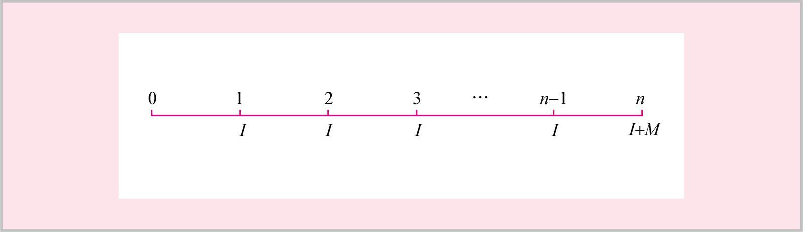
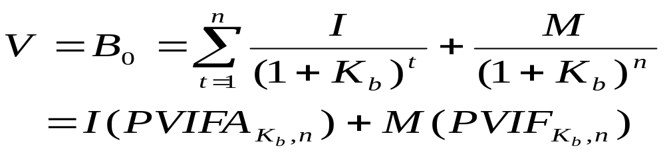
2. 债券的估价
债券估价就是评价债券未来现金流量的现值
式中 B0——债券的当前市场价格
I —— 每年应得的利息(面值×息票利率)
n —— 现在至债券到期的年限
Kb —— 投资者对该债券期望的收益率,债券的市场利率
M ——债券面值

Slide 11
债券价格与市场利率呈负相关关系。市场利率上升（或下降），债券价格下降（或上升）。

Slide 12
A公司拟购买另一家公司债券，该债券面值100元，期限5年，票面利率10%，按年计息，当前市场利率8%，求该债券市场价格多少，A公司才能购买？
V=100*10%*PVIFA_{8%，5}+100*PVIF_{8%，5}
=107.99
只有在债券价格低于或等于107.99，才会购买

Slide 13
例:
债券C面值 $1,000 ，票面利率 8%，30年。投资者要求的 报酬率 10%。则该债券的价值是多少？
解:V = $80 (PVA_{10%, 30}) + $1,000 (PV_{10%, 30})
= $80 (9.427) + $1,000 (0.057)
= $754.16 + $57.00
= $811.16.
若投资者要求的报酬率是8%，或6%，债券的价值如何变化呢？

Slide 14
V = $80 PVIFA_{8%, 30}+ $1,000 PVIF^{8%, 30}
= $80 (11.258) + $1,000 (0.099)
= 1000
V = $80PVIFA_{6%, 30}+ $1,000 PVIF_{6%, 30}
= $80 (13.765) + $1,000 (0.174)
= $1275.2
规律？

Slide 15
在复利计息，每年年末付息，到期归还本金的条件下：
当市场利率>票面利率，债券价值<票面价值
当市场利率<票面利率，债券价值>票面价值
当市场利率=票面利率，债券价值=票面价值
上述三种情况分别以折价、溢价、等价发行。

Slide 16
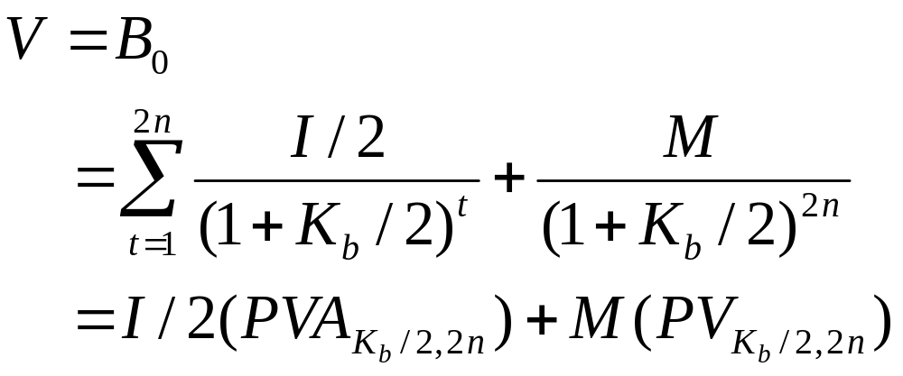
半年付息一次
大多数美国发行的债券每年支付两次利息.
修改债券的定价公式:

Slide 17
例:
Bond C 面值 1,00 ，票面利率 6% 且半年付息一次，期限2年。债券的市场报酬率7% 。 该债券的价值是多少?
解：V = $3 (PVIFA_{3.5%, 4}) + $1,000 (PVIF_{3.5%, 4})
= 98.16

Slide 18
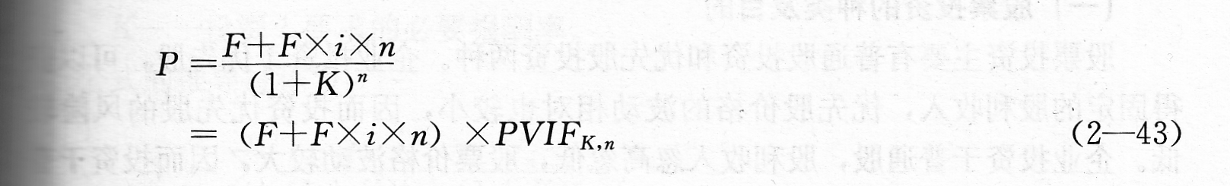
一次还本付息且不记复息的债券——我国

Slide 19
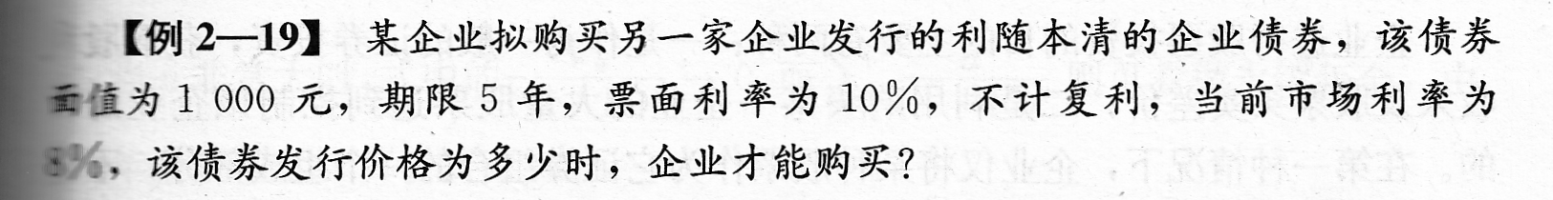
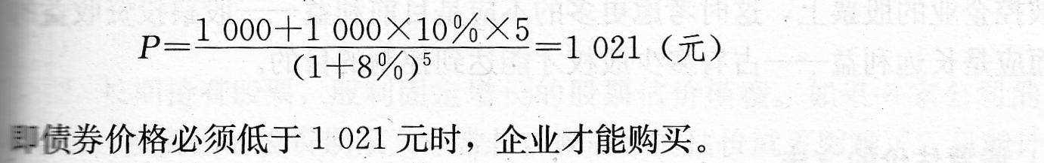

Slide 20
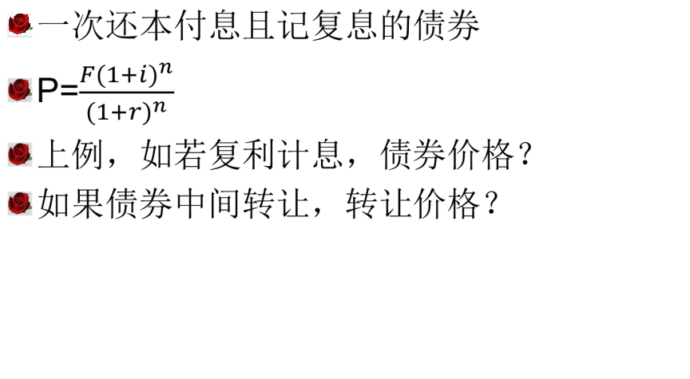

Slide 21
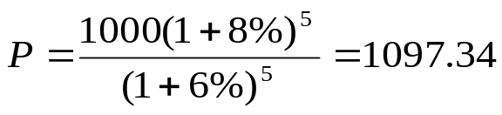
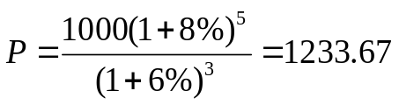
例子：
某债券面值1000元，期限5年，票面利率8%，市场利率6%，到期一次还本付息（复利），发行时的理论价格为：
如果该债券持有2年，第三年的理论价格是

Slide 22
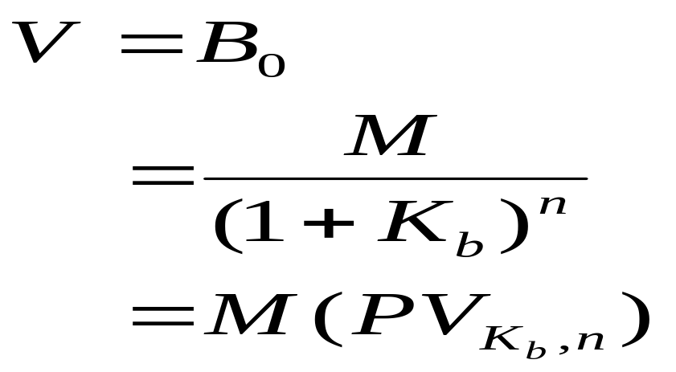
债券的类型及估值
零息债券（ zero coupon bond）:是一种不支付利息而以低于面值的价格出售的债券。它以价格增值的形式作为投资者的报酬。又称为无息票债券。

Slide 23
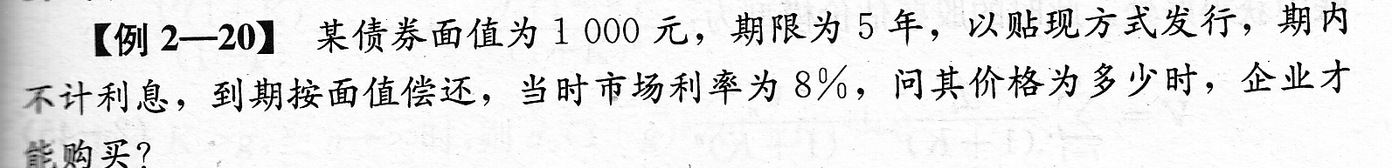
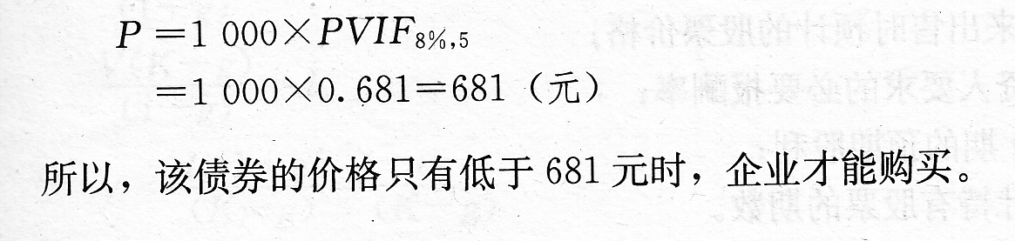

Slide 24
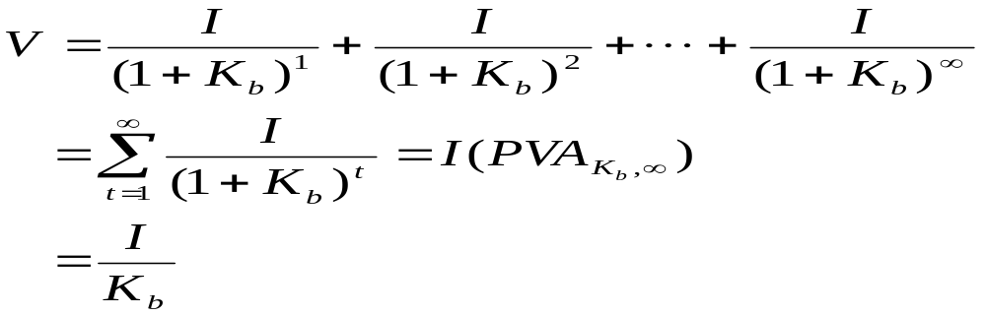
债券的类型及估值
永久债券（Perpetual Bond）: 一种没有到期日的债券 。它有无限的生命 。
英国的统一公债最先是由英国在拿破仑战争后为偿债而发行的。按规定，英国政府必须无限期地向这种债券的持有人支持固定利息。

Slide 25
例:
债券P面值 $1,000 ，票面利率 8%。投资者要求的 报酬率 10%。这张 永久债券的价值是多少？
解: I = $1,000 ( 8%) = $80.
k_{b} = 10%.
V = I / k_{b}
= $80 / 10%
= $800.
这就是投资者愿意为该债券支付的最高金额。若该永久债券的市场价格高于这一金额，则投资者就不愿意购买它.

Slide 26
债券投资的优缺点
（1）债券投资的优点
①本金安全性高。与股票相比，债券投资风险比较小。政府发行的债券有国家财力作后盾，其本金的安全性非常高，通常视为无风险证券。公司债券的持有者拥有优先求偿权，即当公司破产时，优先于股东分得公司资产，因此，其本金损失的可能性小。
②收入比较稳定。债券票面一般都标有固定利息率，债券的发行人有按时支付利息的法定义务，因此，在正常情况下，投资于债券都能获得比较稳定的收入。
③许多债券都具有较好的流动性。政府及大公司发行的债券一般都可在金融市场上迅速出售，流动性很好。

Slide 27
（2）债券投资的缺点
①购买力风险比较大。债券的面值和利息率在发行时就已确定，如果投资期间的通货膨胀率比较高，则本金和利息的购买力将不同程度地受到侵蚀，在通货膨胀率非常高时，投资者虽然名义上有报酬，但实际上却有损失。
②没有经营管理权。投资于债券只是获得报酬的一种手段，无权对债券发行单位施加影响和控制。
③需要承受利率风险。利率随时间上下波动，利率的上升会导致流通在外债券价格的下降。由于利率上升导致的债券价格下降的风险称为利率风险。

Slide 28
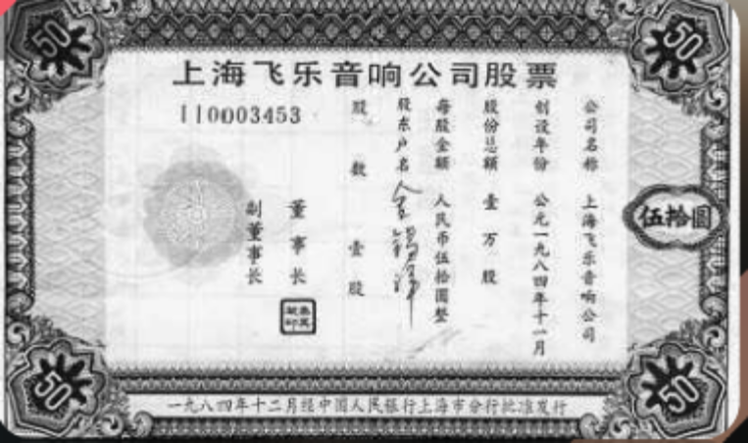
第二节 股票的估值
什么是股票？股票如何定价？
1984年11月18日，上海飞乐音响公司成立，向社会发行每股面值50元的股票1万股。这是我国改革开放以来发行的第一张上市股票
股票是股份公司为筹集资金而发行给股东作为持股凭证，并享有资产收益、参与重大决策和选择管理层等权利的凭证。

Slide 29
第二节 股票的估值
一、股票的构成要素
（1）股票价值——股票内在价值。
（2）股票价格——市场交易价格。开盘价、收盘价、最高价、最低价等。股票价格会受到各种因素的影响。
（3）股利——股份是股份有限公司以现金的形式从公司净利润中分配给股东的投资报酬。也称股息或红利。

Slide 30
2.3.2 股票的特征及估值
2. 股票的类别
普通股
优先股
普通股、优先股、债券的比较

Slide 31

资产
负债
优先股
所有者权益
普通股

Slide 32
普通股
普通股的概念和种类
普通股：股东是公司的最终所有者，他们拥有公司的所有权，承担与所有权有关的风险，以投资额为限承担责任。普通股票是股息和红利随着股份公司利润的变动而变动的股票，是股票中最普通的一种形式。
普通股东所享有的权利
-对公司的管理权
-分享盈余权
-出售和转让股份的权利
-优先认股权
-剩余财产要求权,排在债权人及优先股股东后,实际能得到很少.
按不同分法,股票有许多种类,但注意A股和B股的区别:
A股是在中国大陆买卖,以人民币认购的股票
B股是供外国及港澳台地区买卖,以外币认购的股票

Slide 33
优先股是一种介于借款和普通股之间的有价证券.普通股与优先股的账面价值之和组成了公司的净值。优先股股东和普通股股东的权利不尽相同. 优先股股东拥有固定的股息,而这不成为公司的负债,公司可以无限期的推迟支付优先股股利.
优先股的特征(与普通股相比)
-优先分配股利
-优先分配剩余资产
-固定的股息率
-有限的表决权

Slide 34
股利领取优先权、剩余资产分配优先权
公司章程规定其它权利
普通股
表决权
优先股
-
+
+
=

Slide 35
优先股
优先股的优点
-比债券风险小,当不能获得长期借款时,可考虑优先股
-避免普通股权益得到稀释
-部分优先股没有到期日
优先股的缺点
-无法得到减税的好处
-仍要支付股息,提高筹资成本

Slide 36
一价定律
任何资产的价值应该等于其创造的现金流的现值之和
股票创造哪些现金流？当投资者投资普通股时，他会得到哪些现金流?
(1) 未来股利
(2) 未来出售普通股股票

Slide 37
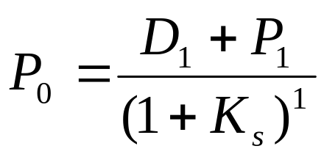
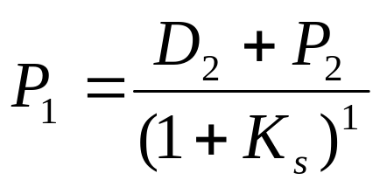
调整股利定价模型
如果股票在第1期被出售：
P₀
股利：D₁
股票价格：P₁ ？
P₁
股利：D₂
股票价格：P₂
P₂？
.......迭代

Slide 38
实际上，当第一个投资者将股票售出后，接手的第二个投资者所能得到的未来现金流仍然是公司派发的股利及变现收入，如果将一只股票的所有投资者串联起来，我们就会发现，股票出售时的变现收入是投资者之间的变现收入，并不是投资者从发行股票的公司得到的现金，这些现金收付是相互抵消的。
普通股股票真正能够向投资者提供的未来现金收入，就是公司向股东所派发的现金股利。因此，普通股股票的价值为

Slide 39
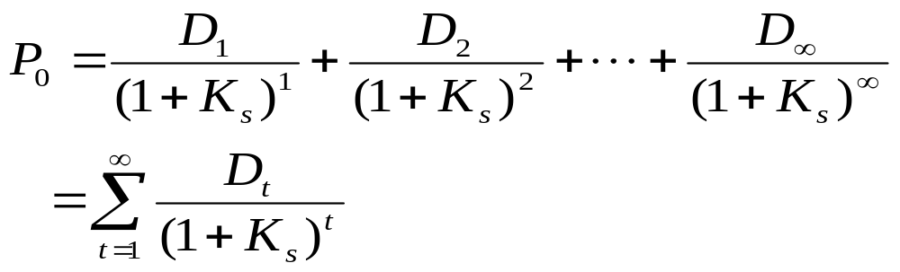
股利定价模型
式中 D_{t} ——第t期的现金股利
K_{s} ——投资者要求的报酬率
基本股利定价模型：普通股的每股价值等于未来所有股利的现值.

Slide 40
股利增长模式假定
股利定价模型要求预测未来所有的现金股利。假定未来股利增长率将会简化定价方法。
固定增长，又称为股息稳定增长型
不增长

Slide 41
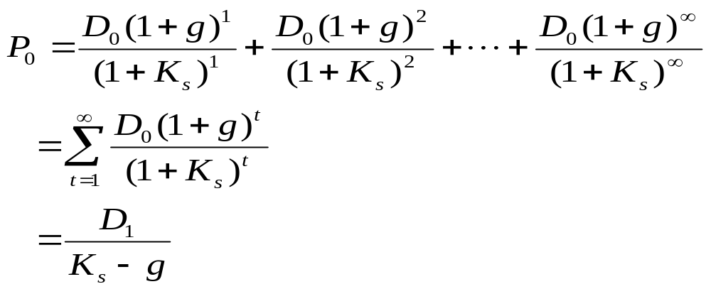
股息稳定增长型
固定增长模型 假定股利按增长率g稳定增长.
D₁: 第1期的股利.
g : 固定增长率.
k_{s}: 投资者要求的报酬率.

Slide 42
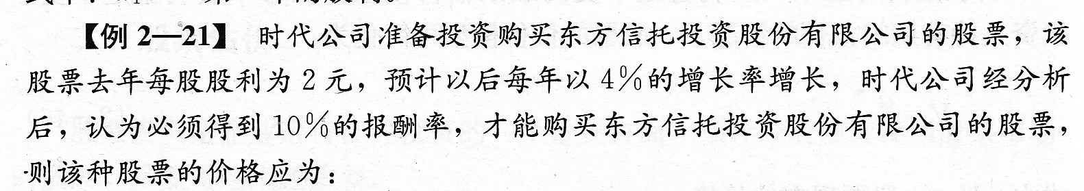
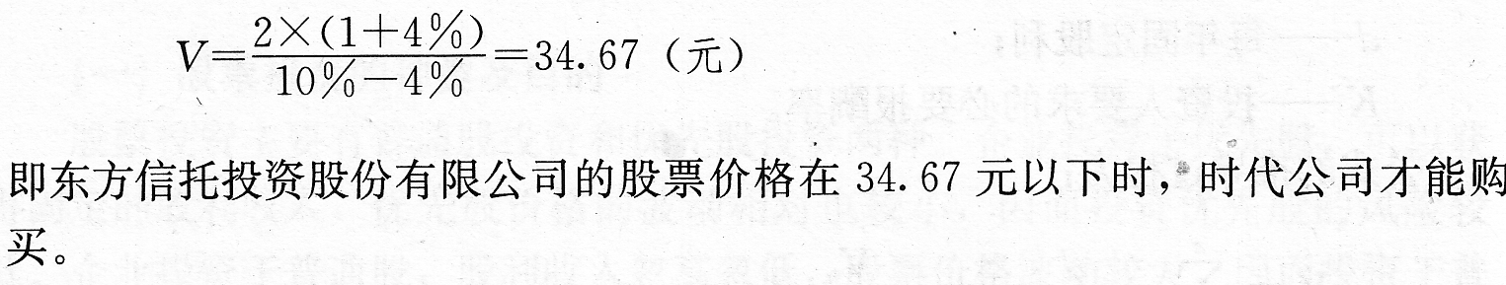

Slide 43
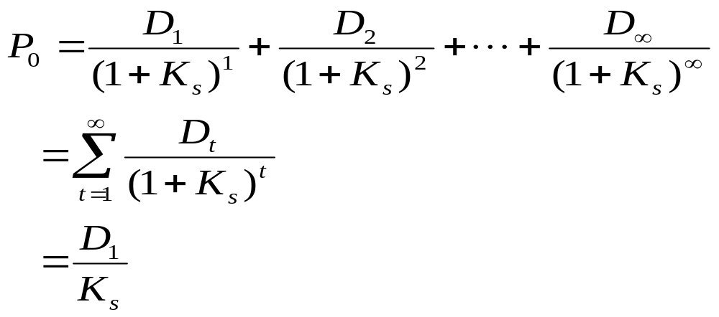
不增长模型
不增长模型 假定每年股利不变即 g = 0.
D₁: 第1期将支付的股利.
k_{s}: 投资者要求的报酬率.
这与永久年金公式相同!

Slide 44
不增长模型例
股票 ZG，上一期分得股利 $3.24 /股。 投资者要求的报酬率为 15%。普通股的价值是多少？
解：D₁ = $3.24 ( 1 + 0 ) = $3.24
P₀ = D₁ / ( K_{s} - 0 )
= $3.24 / (0 .15 - 0 )
= $21.60

Slide 45
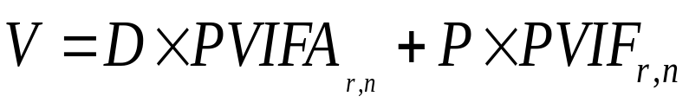
优先股的估值
优先股 （Prefferred stock）是一种有固定股利的股票，但股利的支付要有董事会的决议.
优先股在股利的支付和财产请求权上优先于普通股.
如果优先股每年支付股利分别为D，n年后被公司以每股P元的价格回购，股东要求的必要报酬率为r，则优先股的价值为：
优先股一般按季度支付股利。对于有到期期限的优先股而言，其价值计算如下：

Slide 46
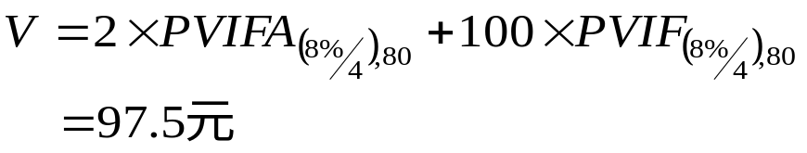
例题
B公司的优先股每季度分红2元，20年后，B公司必须以每股100元的价格回购这些优先股，股东要求的必要报酬率为8%，则该优先股当前的市场价值应为：

Slide 47

多数优先股永远不会到期，除非企业破产，因此这样的优先股估值可进一步简化为永续年金的估值，即：
例题
美洲航空公司对外流通的优先股每季度支付股利0.6$/季度，年必要报酬率12%，优先股的现值？
V=0.6/（12%/4）=20

Slide 48
2.3.2 股票的特征及估值
5. 股票投资的优缺点
（1）股票投资的优点
①能获得比较高的报酬。
②能适当降低购买力风险。
③拥有一定的经营控制权。

Slide 49
2.3.2 股票的特征及估值
（2）股票投资的缺点
股票投资的缺点主要是风险大，这是因为：
①普通股对公司资产和盈利的求偿权均居于最后。公司破产时，股东原来的投资可能得不到全数补偿，甚至一无所有。
②普通股的价格受众多因素影响，很不稳定。政治因素、经济因素、投资人心理因素、企业的盈利情况、风险情况，都会影响股票价格，这也使股票投资具有较高的风险。
③普通股的收入不稳定。普通股股利的多少，视企业经营状况和财务状况而定，其有无、多寡均无法律上的保证，其收入的风险也远远大于固定收益证券。

Slide 50
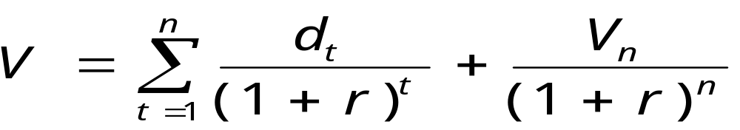
证券估价方法归纳
债券估价
一般模型：P= I ×PVIFA_{k,n}+M× PVIF_{k,n}
一次还本付息不计复利估价模型：P=(M+M×i×n)×PVIF_{k,n}
贴现发行债券估价模型：P=F×PVIF_{k,n}
股票估价
短期持有、未来出售估价模型：
长期持有、股利不变估价模型：V=d/r
长期持有、股利固定增长估价模型： V=d₁/（r-g）

